Slide 1
Plataforma OTA – Introducción y uso
Administrar Campaña

Slide 2




Panorama General de la Campaña
Con tu plataforma OTA, puedes...
...presentar una solicitud
Servicios
Actualizar ADN
Actualizar PLMN
Enviar SMS
Descargar applet
...
...lanzar una campaña
Plataforma OTA
SMSC
•
Notes:
Solicitud => Operaciones dirigidas a un solo suscriptor.
Campaigns => Operations targeted at multiple subscribers
Métodos de enseñanza:
- Hablar

Slide 3
Panorama General de Campaña Tipos
El Administrador OTA ofrece 2 tipos diferentes de campañas
Criterios
Campaña CMM
Campaña XCT
La campaña debe correr muy rápido
No optimo Muy recomendado
Campaign targets huge number of cards
Not optiimo Muy recomendado
Campaña Servcios Múltiples
Posible Posible
Run diversas campañas simultáneamente
Obligatorio No es posible
Revisión de contenido de tarjeta SIM requerido
antes de enviar
Obligatorio Posible con restric.⁽¹⁾
Historial detallado de tarjeta requerido para facturación
Obligatorio No posible
Utilice SMSC o modo RANS
Obligatorio No posible
Utilice un canal driver diferente a SMPP/CMG/Nokia
Obligatorio No posible
⁾
NO es posible realizar una verificación de contenido de tarjeta para tarjeta individual (↓ La revisión
se realiza a nivel del perfil de la tarjeta)
(2) Unicamente es soportado el modo MT
(3) Sólo los drivers SMPP, CMG y Nokia son soportados
•
Notes:
CMM Campaign Management
RCA Remote Card Administration
XCT eXpress Campaign Technology
Métodos de enseñanza:
- Hablar

Slide 4




Campaña Principales pasos
◆ Escenario Consiste en definir la lista de diferentes Servicios que se presentarán over the air
Ejemplo :
Servicio 1 : Envíe un SMS deTexto para informar al suscriptor que su Tarjeta será actualizda
Servicio 2 : Envíe la actualización del archivo
Servicio 3 : Envíe un SMS de Texto para informa al suscriptor que su Tarjeta está actualizada
❖ Objetivo
Consiste en definir la lista de tarjetas (U)SIM objetivo
⬥ Definición de Campaña
Consiste en definir
El escenario a usar
El protocolo de transporte
El objetivo
El itinerario de la campaña
 Monitoreo
Consiste en
Verificar la correcta ejecución del envío
Analizar el estatus de la campaña
Programar una nueva campaña basad en una ya existente
Exportar el resultado de una campaña
•
Notes:
Método de enseñanza:
-Hacerlos hablar (cuántos pasos? Cuáles son?)
- Hablar

Slide 5
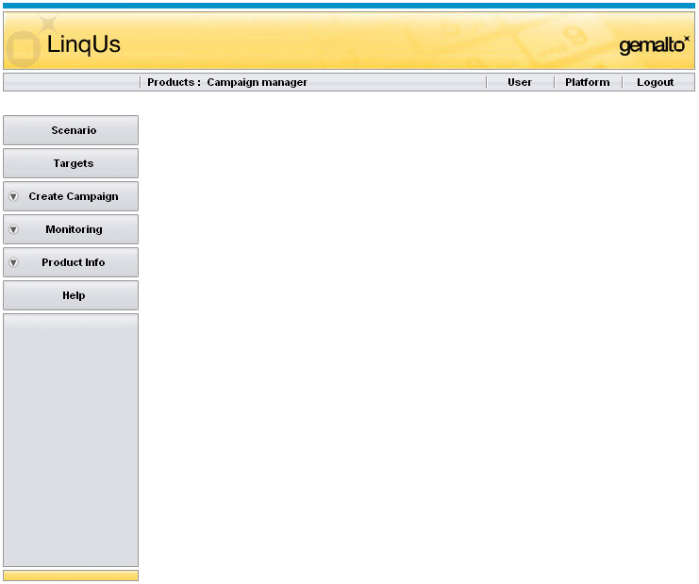
Campaña Principales pasos
•
Notes:
Métodos de enseñanza:
- Hablar

Slide 6
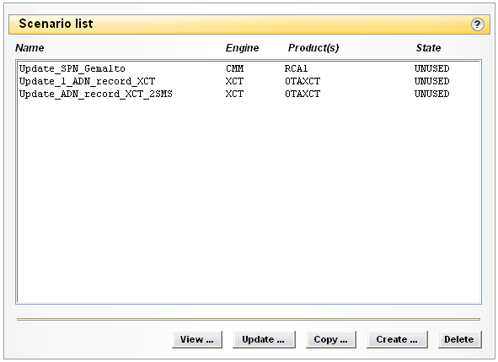
Campaña Paso 1 – Escenario 1/4
Escenario
existente
Para una campaña
Sólo puedes actualizar o borrar un escenario que tiene un estatus de SIN USAR.
•
Notes:
Métodos de enseñanza:
- Hablar(Demostrar y ponerlos a hacer se sugerirá más adelante)

Slide 7
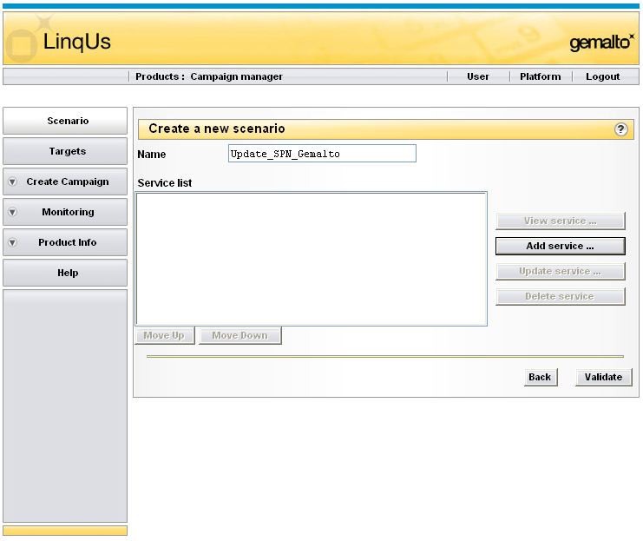
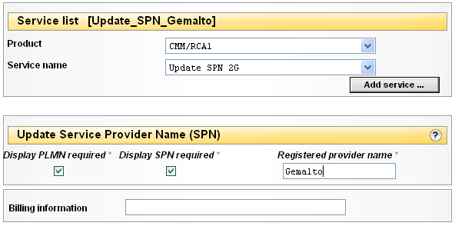
Campaña Paso 1 – Escenario 2/4
Sin espacio
Sin “-”
Sin caracteres
especiales
Vea la descripción de los principales servicios en la “Presentación y Monitoreo de una Solicitud” memo
•
Notes:
No space in the scenario name!
Teaching methods:
- Talking (Showing and getting to do will be proposed later)

Slide 8
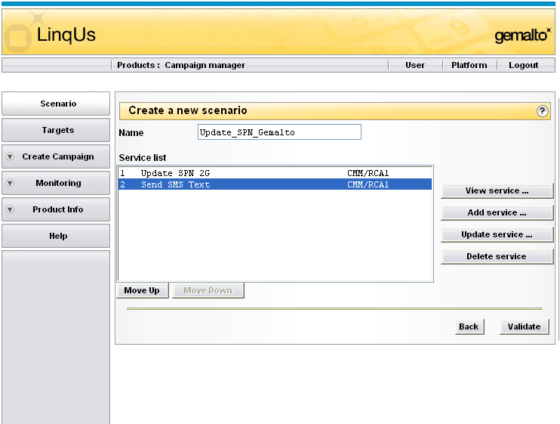
Campaña Paso 1 – Escenario 3/4
•
Notes:
No space in the scenario name!
Métodos de enseñanza:
- Hablar(Demostrar y ponerlos a hacer se sugerirá más adelante)

Slide 9

Campaña Paso 1 – Escenario 4/4
Crear 2 escenarios con los siguientes parámetros
Escenario 1
Nombre Actualizar_SPN_RCA_Tu compañía
Producto CMM/RCA
Servicios
Envíe SMS para informar a su suscriptor que actualizaremos su tarjeta
Actualizar el Nombre de Proveedor de Servicio 2G
Despliegue PLMN requerido
Despliegue SPN requerido
Registre nombre de proveedor nombre de tu compañía
Envía un SMS para informar a tu suscriptor que su tarjeta ha sido actualizada
Escenario 2
Nombre Actualiza_SPN_XCT_tu compañía
Producto XCT
Servicios Conforme al escenario previo
•
Notes:
Metodo:
- Ponerlos a hacer
- Demostrar (Ejercicio)

Slide 10

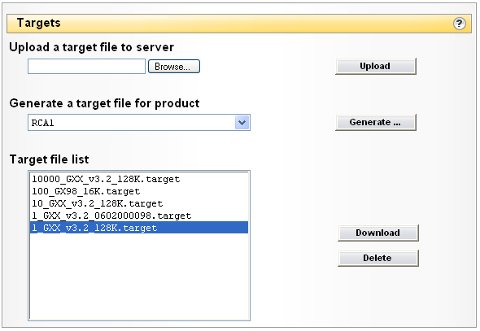
Campaña Paso 1 – Objetivo 1/5
•
Notes:
Métodos de enseñanza:
- Hablar

Slide 11
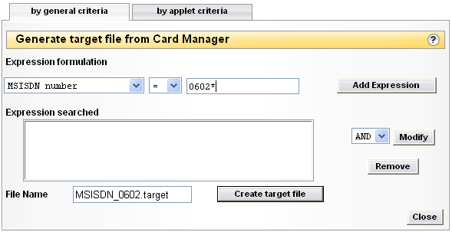
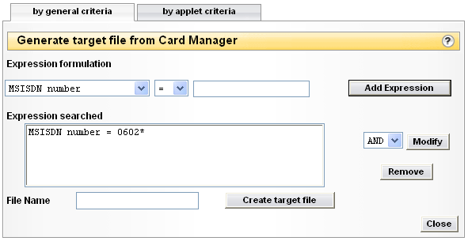
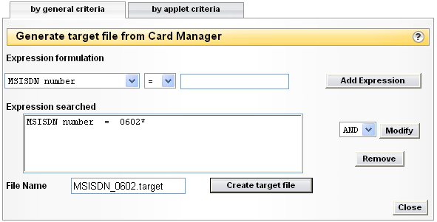
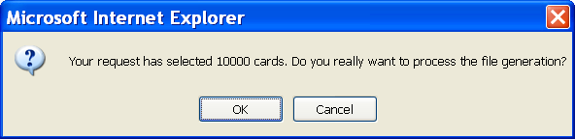
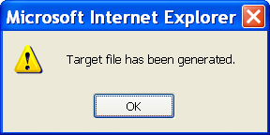
Campaña Paso 1 – Objetivo 2/5
Crea un query para seleccionar tu objetivo(s)
al usar el siguiente criterio
MSISDN
Número de serie (ICCID)
IMSI
Estado de la Tarjeta (Activo/No activo)
Perfil de la tarjeta (2G, 3G, ...)
Id de Grupo de Tarjeta
Fecha de Creación
Fecha de última modificación
•
Notes:
Métodos de enseñanza:
- Hablar

Slide 12
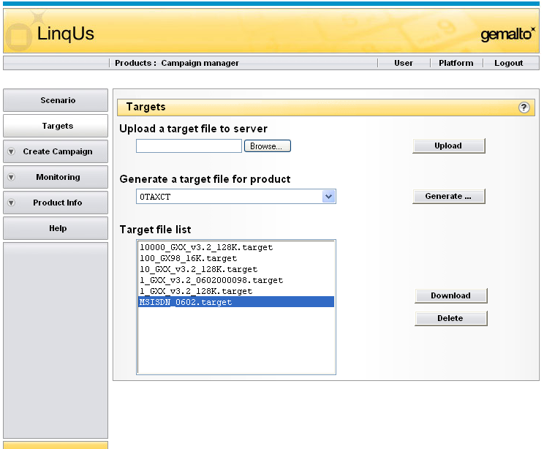
Campaña Paso 1 – Objetivo 3/5
•
Notes:
Métodos de enseñanza:
- Hablar

Slide 13
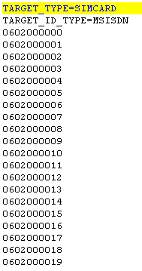
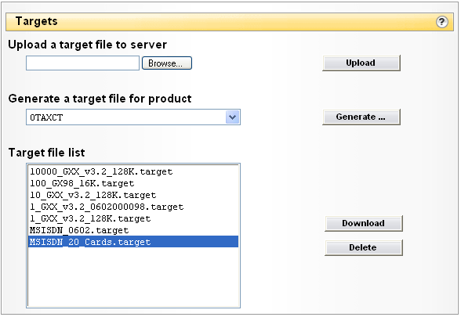
Campaña Paso 1 – Objetivo 4/5
Los archivos objetivo tambien pueden ser
creados manualmente y guardados en un archivo de texto
MSISDN_20_Cards.target
•
Notes:
Los archivos objetivo están ubicados en la plataforma OTA en: /product/ota/GCCM/data/Targets/user_name
Un ejemplo de XML target file está disponible en “1 OTA Introduction Usage\Memo\XML\Targets” folder
Métodos de enseñanza:
- Hablar

Slide 14
Campaña Paso 1 – Objetivo 5/5
Crea 2 Target lists con los siguientes parámetros
Target list 1
Nombre MSISDN_0602000
Criterio
MSISDN = 0602000 ↓ 1000 tarjetas
Target list 2
Nombre MSISDN_20_tarjetas
Crea un archivo de texto con las 20 primeras tarjetas
empezando con las siguientes MSISDN: 0602000000
•
Notes:
Método:
-Ponerlos a hacer
- Demostrar (Ejercicio)

Slide 15
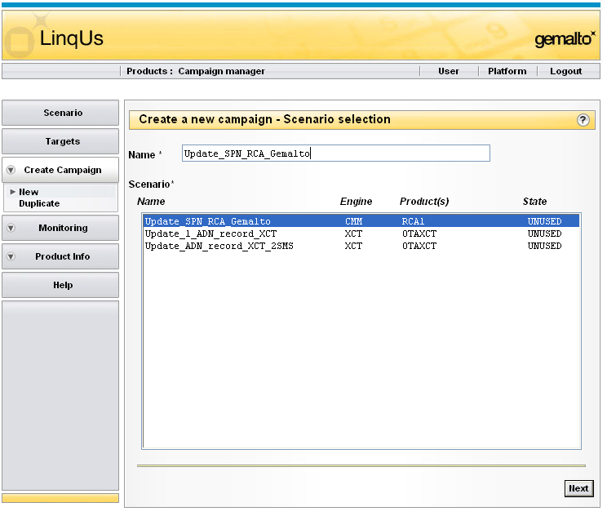
Campaña Paso 3 – Crear campaña
Selecciona 1 CMM o escenario XCT
•
Notes:
Métodos de enseñanza:
- Hablar

Slide 16
Campaña Paso 3 – Crear campaña– CMM 1/8
•
Notes:
Métodos de enseñanza:
- Hablar

Slide 17
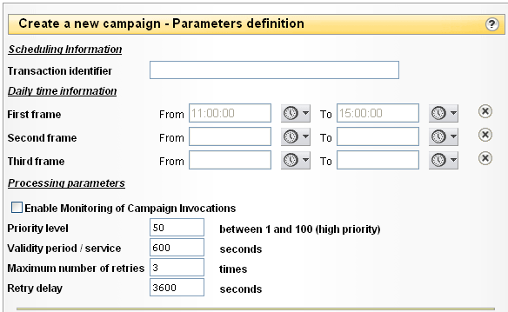
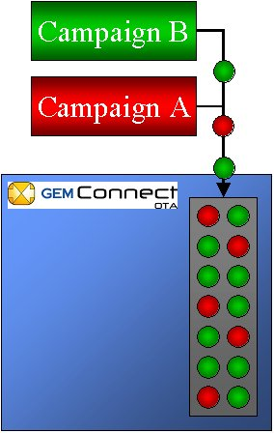
Campaña Paso 3 – Crear campaña – CMM 2/8
La etiqueta texto libre es utilizada para identificar
la campaña. Si este campo se deja libre,
el sistema asigna su propio Id.
Lapso de tiempo durante el cual la campaña
correrá cada día.
Parámetro utilizado por otros productos Gemalto,
tales como un Device Manager, para ver (o no)
toda la invocación* dentro de la ventana de
del producto
Ejemplo de Nivel de Prioridad
Campaña A = 50
Campaña B = 100
(*)
(*) Invocación
Instrucción correspondiente a la solicitud de servicio único
Dirigida a una sola tarjeta
•
Notes:
Métodos de enseñanza:
- Hablar

Slide 18
Campaña Paso 3 – Crear campaña – CMM 3/8
Define el tiempo que toma ejecutar un servicio.
Valor max es 86400s (24 horas).
Valor por default es 600s (10 minutos).
Número máximo de reintentos permitidos para que la campaña
ejecute su escenario en un obetivo definido.
0 Especifica no reintentar.
Intervalo entre cada reintento.
Valor Máximo es 604,800s (7 días).
El valor por default es 3600s (1 hora).
Configuración recomendada: No retry (SMSC administrará los reintentos)
•
Notes:
Métodos de enseñanza:
- Hablar

Slide 19
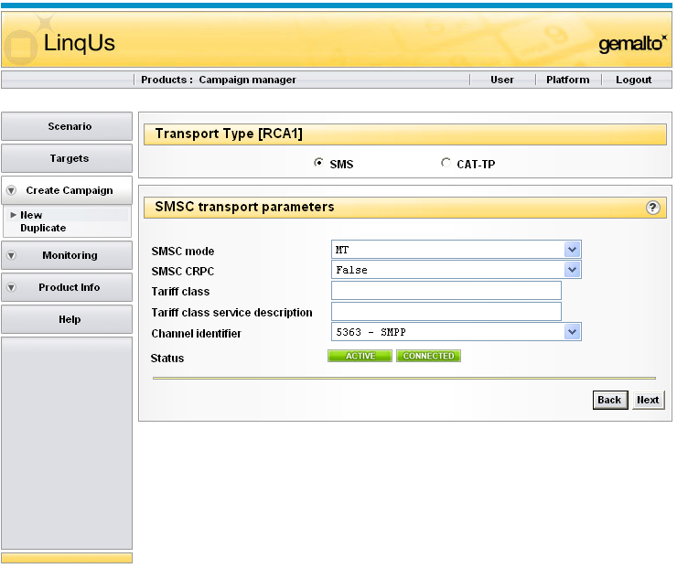
Campaña Paso 3 – Crear campaña – CMM 4/8
Ver en el memo “Presentando y Monitoreando una solicitud”
la descripción de estos parámetros
•
Notes:
¨para seguir el DS y POR en el archivo log :
ChannelMonitorSms ( Info Debug )
DriverSmsc2 ( Info Debug )
SmscLogs2 ( Info Debug )
DriverSmsc5363 ( Info Debug )
SmscLogs5363 ( Info Debug )
Métodos de enseñanza:
- Hablar

Slide 20
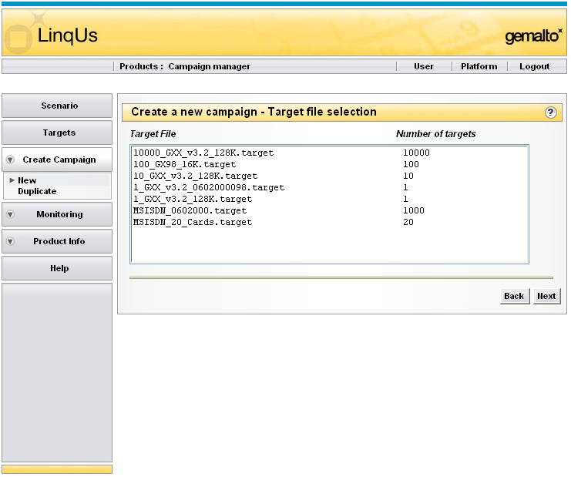
Campaña Paso 3 – Crear campaña – CMM 5/8
Seleccione uno
de los archivos
objetivo existentes
•
Notes:
Métodos de enseñanza:
- Hablar

Slide 21
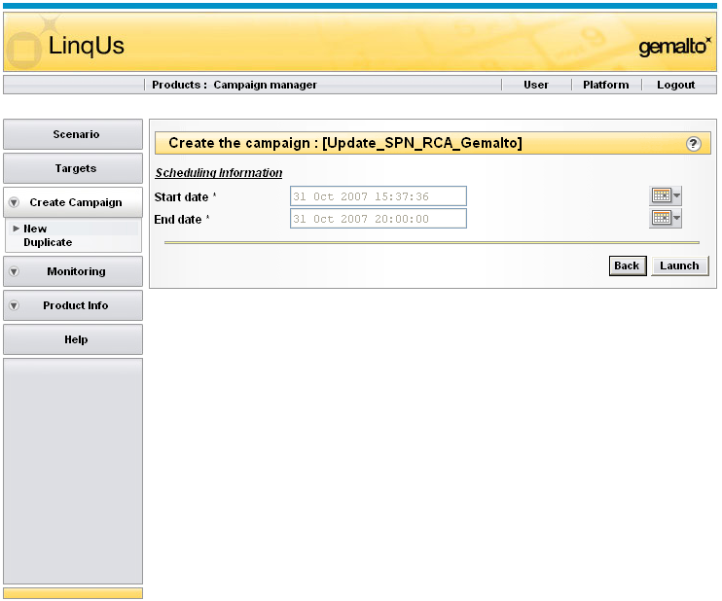
Campaña Paso 3 – Crear campaña – CMM 6/8
•
Notes:
Métodos de enseñanza:
- Hablar

Slide 22
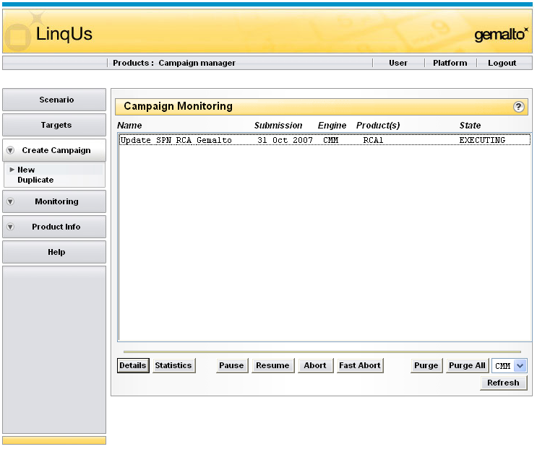
Campaña Paso 3 – Crear campaña – CMM 7/8
¡Su campaña CMM ha sido lanzada!
•

Slide 23
Campaña Paso 3 – Crear campaña – CMM 8/8
Lanza un simulador SMSC con el perfil “Canal RCA 8003”
Activa tu canal SMSC
Crea una campaña con los siguientes parámetros RCA
Escenario Actualizar _SPN_RCA_Tu compañía
Canal RCA SMPP
Objetivo MSISDN_20_tarjetas
Horario Desde ahorita hasta esta tarde
Luego, analiza la información dada dentro de la ventana de monitoreo
•
Notes:
Teaching methods:
- Getting to do
- Demostrar (Ejercicio)

Slide 24
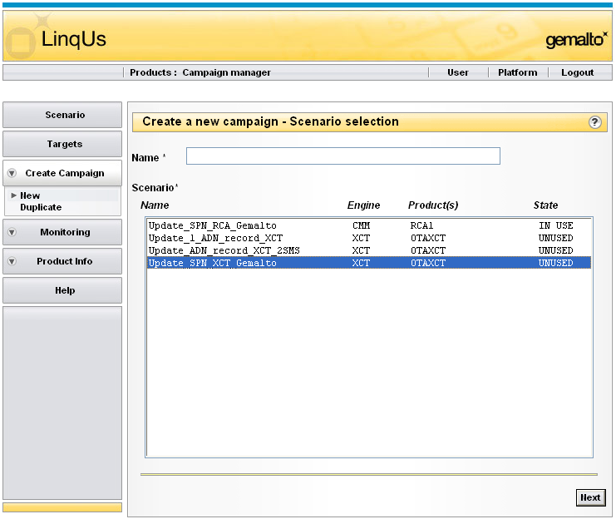
Campaña Paso 3 – Crear campaña – XCT 1/11
•
Notes:
Métodos de enseñanza:
- Hablar

Slide 25
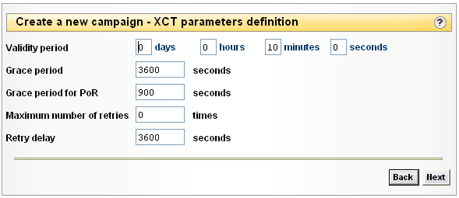



Campaña Paso 3 – Crear campaña – XCT 2/11
Especifica la fecha de expiración SMSC,
después de lo cual se deshecha una invocación
Si no ha sido entregada a su destino ().
Período de Gracia es el tiempo que el XCT espera por un un mensaje de respuesta
de estatus de Entrega () después de que el período de validéz ha expirado
antes de asignar un código de estatus final a una invocación (Valor recomendado: 10mn).
◆
ESMS
⬥
OTA
platform
SMSC
❖
ESMS
ME
SMSC ACK


Estatus de Entrega
Estatus de Entrega
•
Notes:
Período de validéz debe establecerse en conjunto con el ajuste de parámetro de “CONtrol de Flujo” (Detallado en OTA Platform Administration course)
Para seguir el DS y POR en el log file:
ChannelMonitorSms ( Info Debug )
DriverSmsc2 ( Info Debug )
SmscLogs2 ( Info Debug )
DriverSmsc5363 ( Info Debug )
SmscLogs5363 ( Info Debug )
Métodos de enseñanza:
- Hablar

Slide 26

Campaña Paso 3 – Crear campaña – XCT 3/11
El período de gracia para PoR es el período de tiempo a esperar después de la expiración del período de validéz
para que un PoR () llegue antes de asignar un código de estatus final a la invocación (Valor recomendado en modoSMSC : 10mn).
El Número máximo de reintentos es el número de veces que el XCT reenvía los mensajes que
no pudieron ser entregados (Valor Recomendado: 0 (SMSC administrará los reintentos).
El retraso de reintetos es el período de tiempo anes de que se reenvíe un mensaje fallido.
◆
OTA
platform
ESMS
⬥
❖
SMSC
ME
ESMS
SMSC ACK


Delivery Status
Estatus de
Entrega
(DS): Enviar la tarjeta al final de la recepción de cada SMS
Proof of Receipt (PoR): enviado por la tarjeta al final de cada ejecución de servicio
Delivery Status
PoR

PoR

•
Notes:
Período de validéz debería de ajustarse en conjunto con el parámetro de “Control de Flujo” (Detallado in the OTA Platform Administration course)
Para DS y POR en el log file:
ChannelMonitorSms ( Info Debug )
DriverSmsc2 ( Info Debug )
SmscLogs2 ( Info Debug )
DriverSmsc5363 ( Info Debug )
SmscLogs5363 ( Info Debug )
Método:
- Hablar

Slide 27
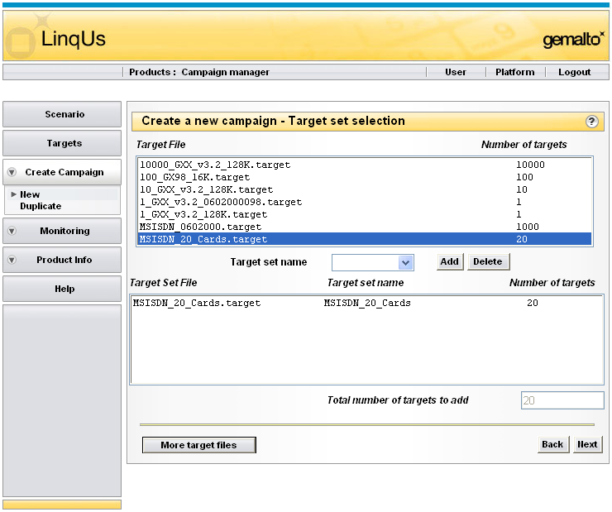
Campaña Paso 3 – Crear campaña – XCT 4/11
Para definir sus objetivos, puedes:
Selecciona
target file (s)
existente...
... y/o crea un nuevo
target file(s)...
•
Notes:
Métodos de enseñanza:
- Hablar

Slide 28
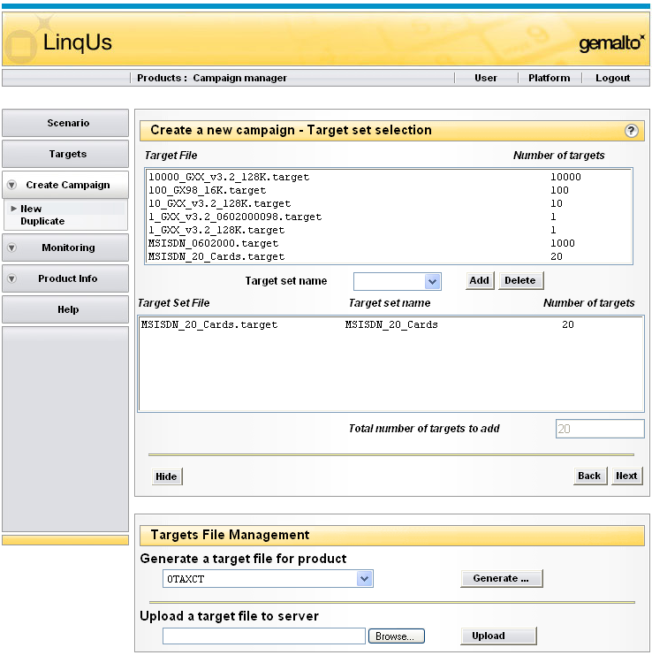
Campaña Paso 3 – Crear campaña – XCT 5/11
Misma interface
a la que está
disponible en el
menú Target
•
Notes:
Métodos de enseñanza:
- Hablar

Slide 29
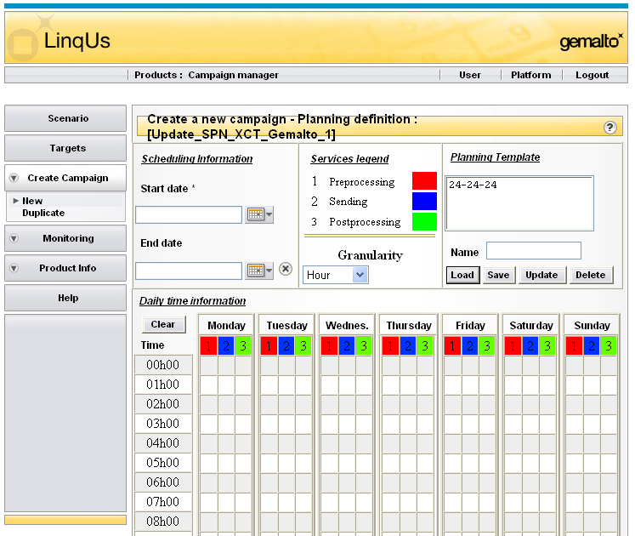
Campaña Paso 3 – Crear campaña – XCT 6/11
Definir la fecha de inicio
La fecha de terminación
puede ser definida más
adelante vía la ventana de
monitoreo
.
Secuencia de operaciones XCT
Pre
Procesamiento
Enviar
Post
Procesamiemtp
•
Notes:
Métodos de enseñanza:
- Hablar

Slide 30
Campaña Paso 3 – Crear campaña – XCT 7/11
Operaciones de secuencia XCT
Pre
Procesamiento
Envío
Post
Procesamiento
Pre
Procesamiento
Objetivo : Prepara y almacena el mensaje que será enviado
Revisa la compatibilidad entre servicios y las posibilidades de tarjeta
Formatea los mensajes y los almacena en el XCT con el estatus READY_FOR_SEND
Prepara el contenido de la tarjeta resultante y computa el valor final de synchro counter
Envío
Objetivo : Usa lo más posible el ancho de banda disponible
Envia todo el SMS en modo MT, recibe todos los estatus devueltos (Submit response y Delivery response) y POR.
Post
Procesamiento
Objetivo : Finaliza el procesamiento de la tarjeta
Actualiza el contenido de la tarjeta y actualiza synchro counter
Desbloquea tarjetas bloqueadas ,
•
Notes:
Métodos de enseñanza:
- Hablar

Slide 31
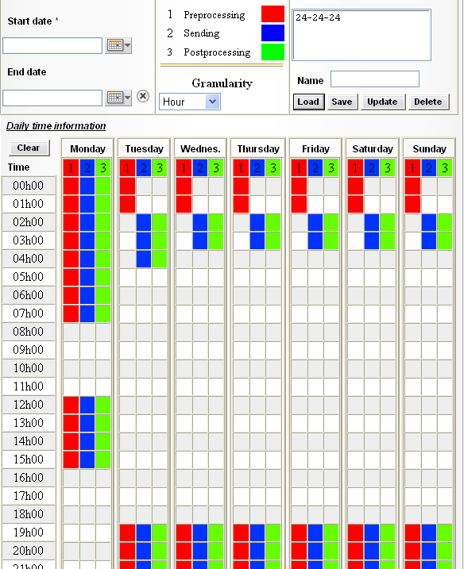
Campaña Paso 3 – Crear campaña – XCT 8/11
Puedes guardar tu itinerario en una
plantilla para utilizarla de nuevo
o para futuras campañas
Define cuándo puede ser
procesada cada secuencia XCT
por la plataforma
•
Notes:
Métodos de enseñanza:
- Hablar

Slide 32
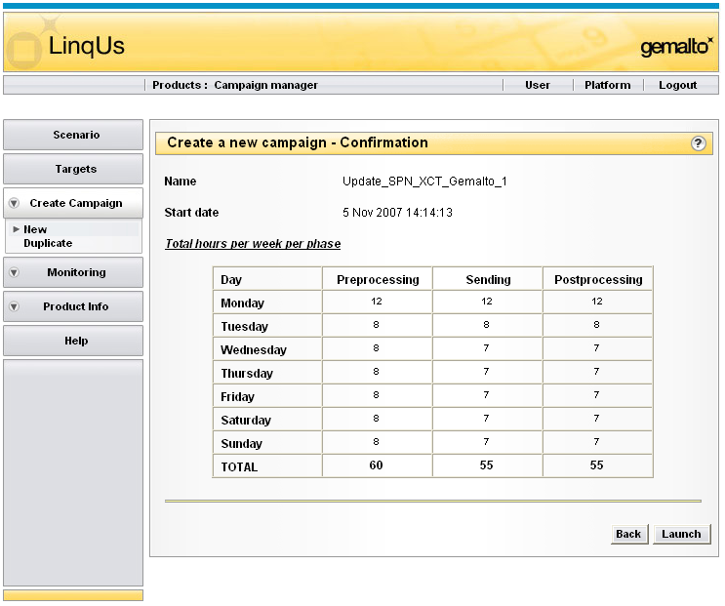
Campaña Paso 3 – Crear campaña – XCT 9/11
Verifica que tu campaña XCT esté lista para lanzarse
•
Notes:
Métodos de enseñanza:
- Hablar

Slide 33
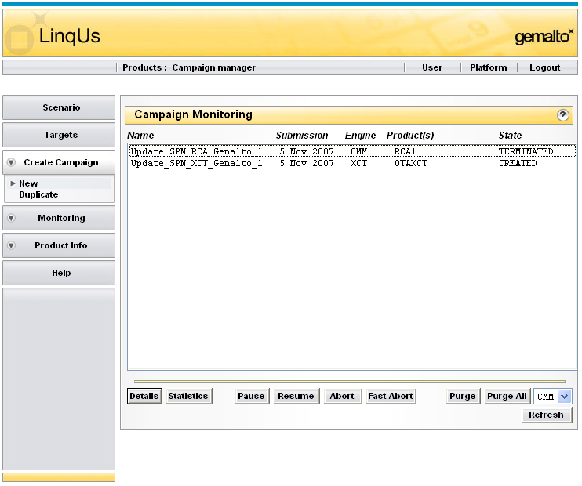
Campaña Paso 3 – Crear campaña – XCT 10/11
¡Tu campaña XCT ha sido lanzada!
•
Notes:
Métodos de enseñanza:
- Hablar

Slide 34
Campaña Paso 3 – Crear campaña – XCT 11/11
Lanza un simulador SMSC con el perfil “Channel XCT 8005”
Activa tu canal XCT
Verifica fecha y Hora de tu servidor OTA
Crea una campaña XCT con los siguientes parámetros
Escenario Update_SPN_XCT_Your company
Target MSISDN_20_Cards
Schedule A partir de ahora
Programa las secuencias de Pre-procesamiento, Envío y Post-procesamiento en las siguientes horas...
Entonces, analiza la información proporcionada en la ventana de monitoreo
•
Notes:
Métodos:
- Hacer
- Demostrar (Ejercicio)

Slide 35
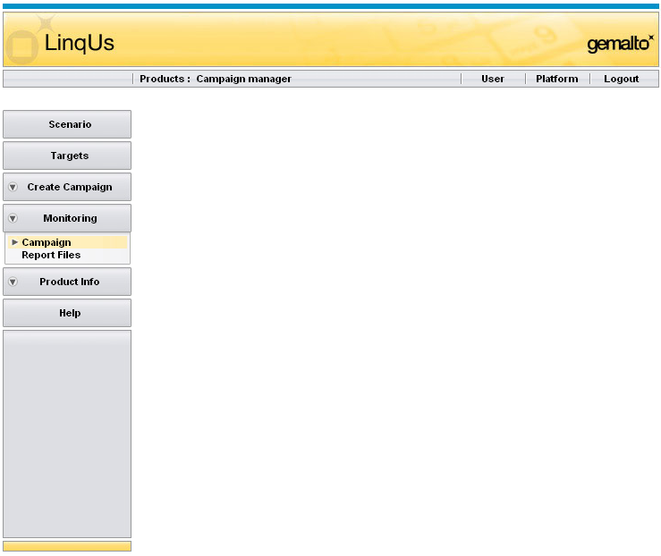
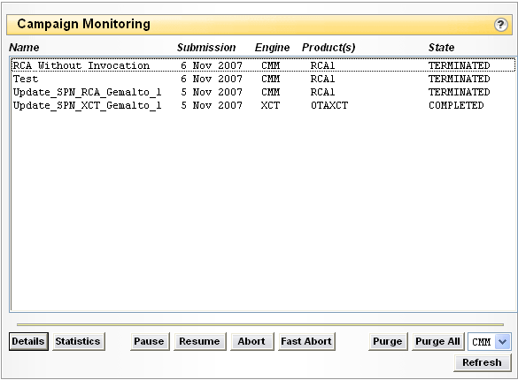
Campaña Paso 4 – Monitoreo 1/3
Lista de Campañas
•
Notes:
Métodos de enseñanza:
- Hablar
- Hacer (Trainees te siguen)

Slide 36
Campaña Paso 4 – Monitoreo 2/3
Pause Puedes pausar una campaña en
cualquier momento.Pausar una campaña
puede ser una operación que consume tiempo
debido a que todas las tareas que se han
iniciado deben terminarse.
Resume Puedes reiniciar una campaña que ha
sido pausada
Abort Puedes abortar una campaña únicamente mientras la campaña se esté ejecutando. Abortar una campaña puede ser una operación que consume tiempo debido a que todas las tareas que se ha iniciado deben terminarse.
Fast Abort Fast abort mata la campaña.
Purge Limpia todas las campañas que han sido seleccionadas.
Purge All Elimina todas las campañas terminadas. Se recomienta utilizar la función
"Purge All" en lugar de la función simple "Purge”.
•
Notes:
Métodos de enseñanza:
- Hablar

Slide 37

Campaña Paso 4 – Monitoreo 3/3
State
Created La campaña existe en la plataforma. No ha alcanzado su fecha de lanzamiento
Active La campaña ha alcanzado su fecha de lanzamiento. El escenario puede ser ejecutado como se definió en el itinerario de la campaña (Executing or Idle)
Paused El escenario ya no es presentado para ejecución
Aborted El escenario ya no es presentado para ejecución
Terminated Parte de o todos los escenarios han sido ejecutados y todos los resultados de escenarios presentados han sido recolectados
Completed Parte de o todos los escenarios han sido ejecutados y todos los resultados de los escenarios presentados han sido recolectados pero la fecha de terminación de la campaña no se ha alcanzado o no se ha establecido
Terminating La campaña estará en estado TERMINATED una vez que todas las respuestas objetivo han sido recolectadas Si esta campaña permanece en un estado TERMINATING después de que el período de validéz ha expirado, el usuario final deberá oprimir FAST_ABORT para finalizar la campaña
•
Notes:
Métodos de enseñanza:
- Hablar

Slide 38
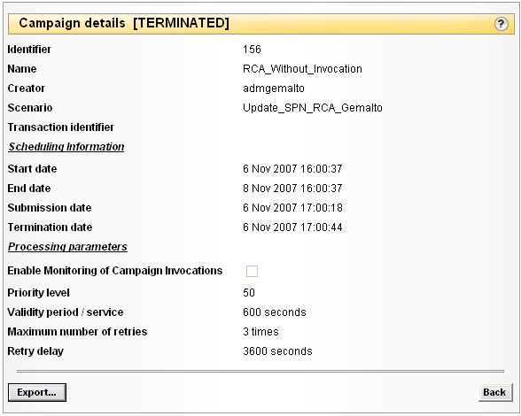
Campaña Paso 4 – Monitoreo – CMM – Detalles 1/2
Seleccione su campaña CMM
•
Notes:
Métodos de enseñanza:
- Hablar
- Hacer(Trainees te siguen)

Slide 39
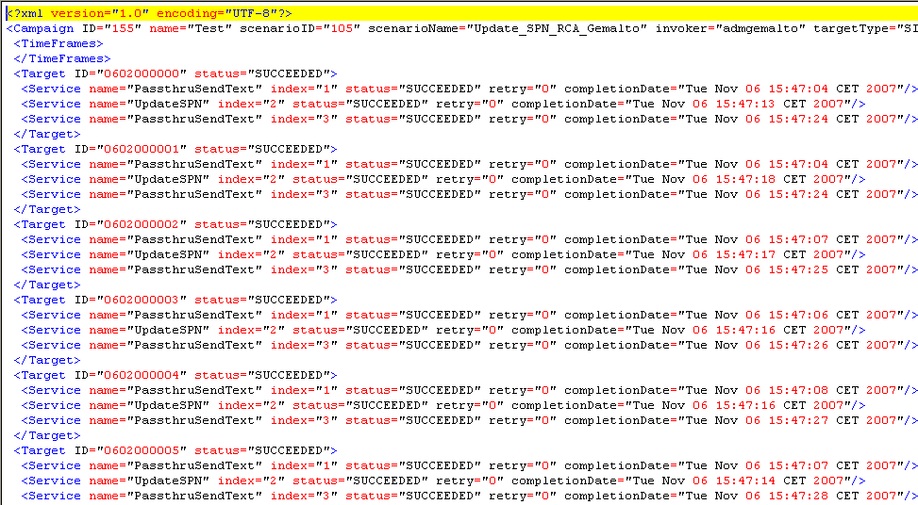
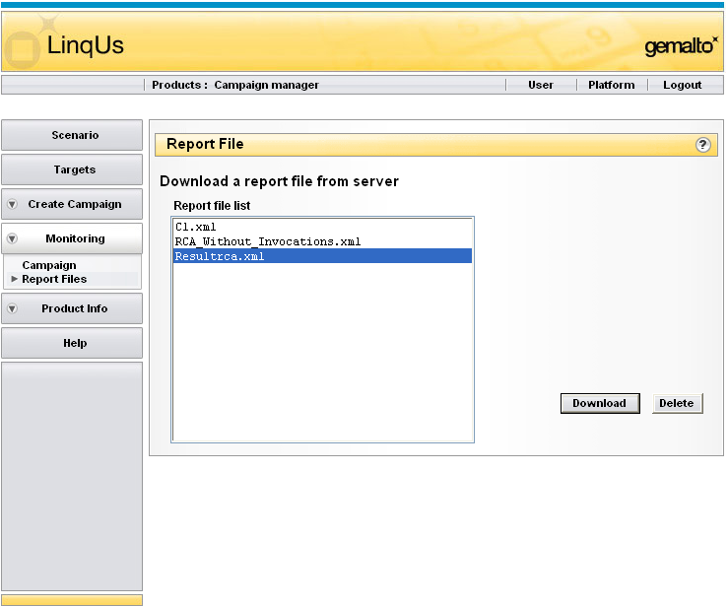
Campaña Paso 4 – Monitoreo – CMM – Detalles 2/2
Export le permite tener un archivo de reporte xml
Los archivos de reporte están disponible utilizando el
menú “Reports file”
•
Notes:
Un ejemplo dereporte xml está disponible en el folder xml del folder de curso correspondiente
Métodos de enseñanza:
- Hablar
- Hacer(Trainees te siguen)

Slide 40
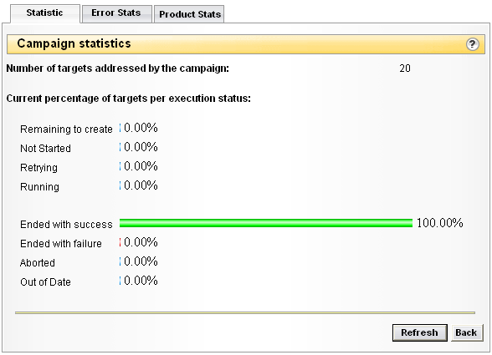
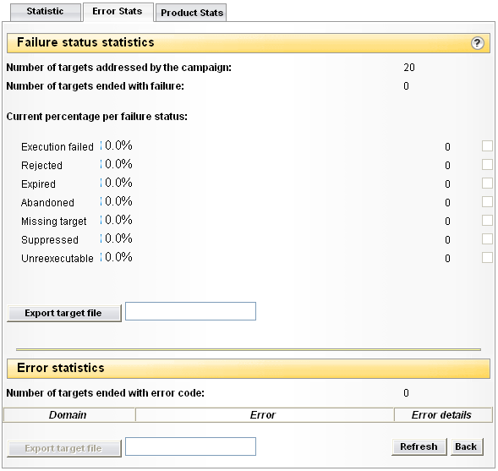
Campaña Paso 4 – Monitoreo – CMM - Estadísticas
Selecciona tu campaña CMM
Si fuera necesario, puedes crear algunos
target files (Ex: Expired targets)
•
Notes:
Métodos de enseñanza:
- Hablar
- Hacer(Trainees te siguen)

Slide 41
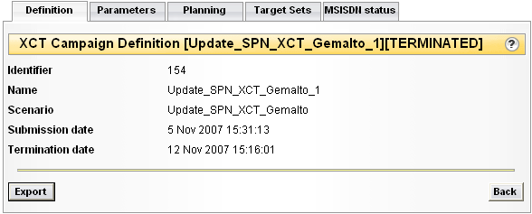
Campaña Paso 4 – Monitoreo – XCT – Detalles 1/4
Selecciona tu campaña XCT
•
Notes:
Métodos de enseñanza:
- Hablar
- Hacer(Trainees te siguen)

Slide 42
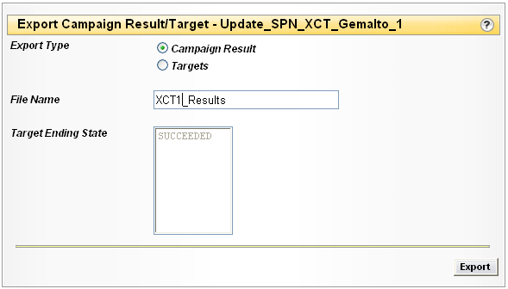
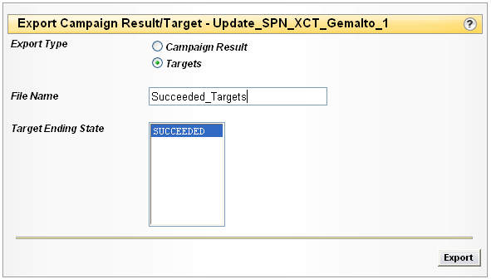
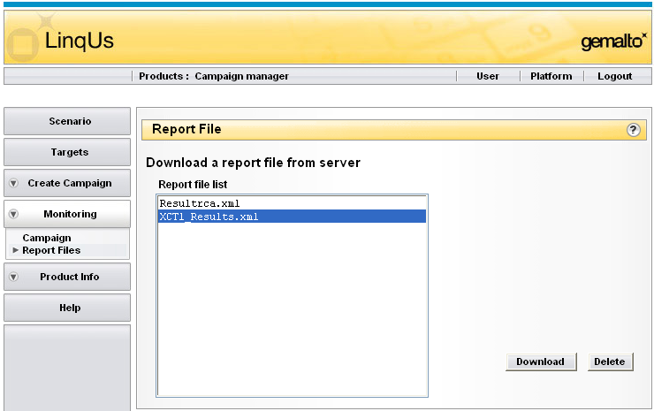
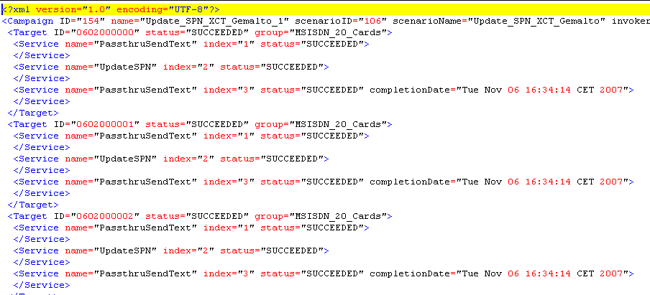
Campaña Paso 4 – Monitoreo – XCT – Detalles 2/4
Puedes exportar un reporte xml
Puedes exportar target files
•
Notes:
Un ejemplo dereporte xml está disponible en el folder xml del folder de curso correspondiente
Métodos de enseñanza:
- Hablar
- Hacer(Trainees te siguen)

Slide 43
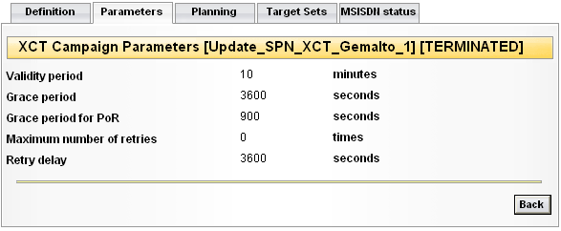
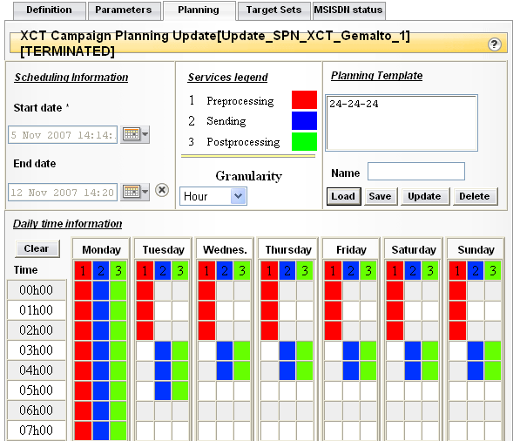
Campaña Paso 4 – Monitoreo – XCT – Detalles 3/4
Puedes modificar “en vivo”
la información de itinerario
•
Notes:
Métodos de enseñanza:
- Hablar
- Hacer(Trainees te siguen)

Slide 44
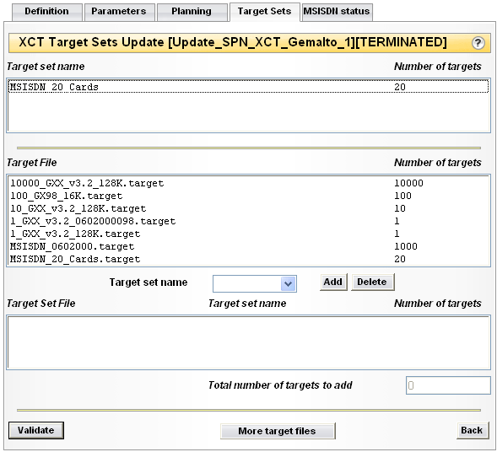
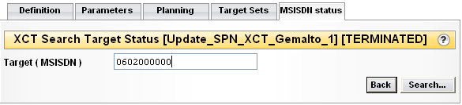
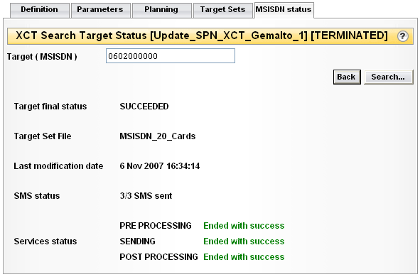
Campaña Paso 4 – Monitoreo – XCT – Detalles 4/4
Puedes agregar algunos targets“en vivo”
Puedes checar el estatus sobre 1 target
•
Notes:
Métodos de enseñanza:
- Hablar
- Hacer(Trainees te siguen)

Slide 45
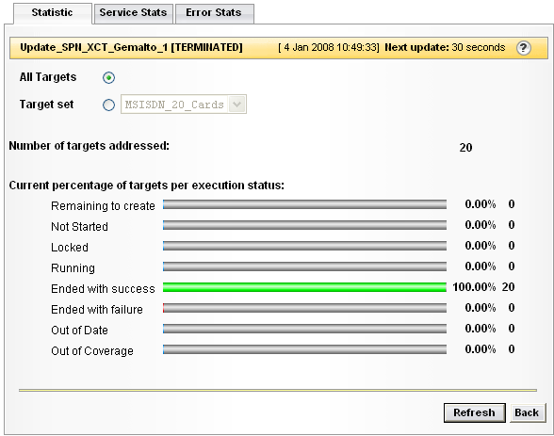
Campaña Paso 4 – Monitoreo – XCT – Estadísticas 1/2
Selecciona tu campaña XCT
•
Notes:
Métodos de enseñanza:
- Hablar
- Hacer(Trainees te siguen)

Slide 46
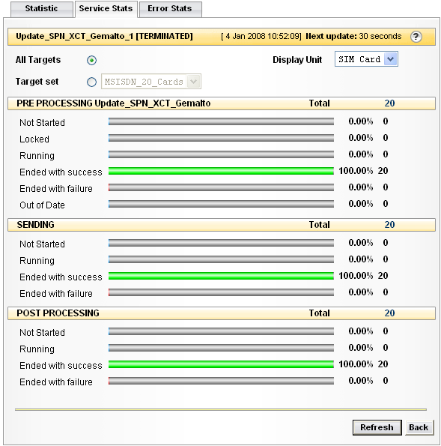
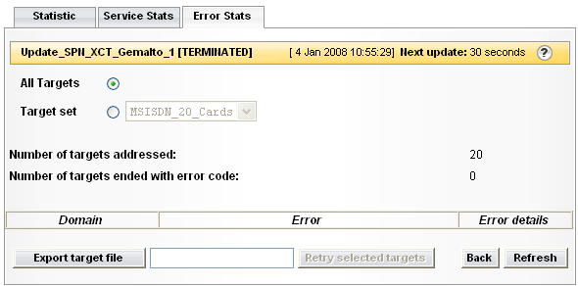
Campaña Paso 4 – Monitoreo – XCT – Estadísticas 2/2
Si es necesario, puedes crear algunos
target files (Ex: Expired targets)
•
Notes:
Métodos de enseñanza:
- Hablar
- Hacer(Trainees te siguen)

Slide 47
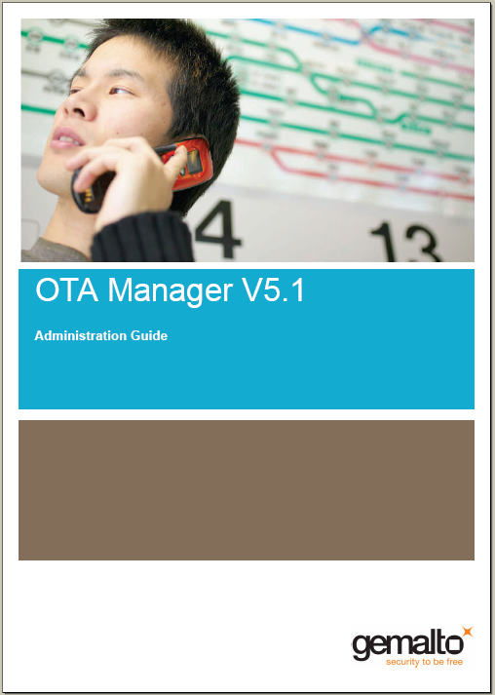
Monitoreando una campaña Mensajes de Error
Los detalles acerca de un mensaje de error están disponibles en la “Guía de Administración”:
Anexo F – Mensajes de Error
Mensajes Generales de error
Mensajes de error de Administración de Tarjeta
Mensajes de error de administrador de Applet
Códigos de error de XCT
•
Notes:
Métodos:
- Hablar
- demostrar
- Hacer

Slide 48
Resumen de Campaña
CMM
XCT
1 escenario CMM 1 XCT escenario
1 Target file x Target file(s)*
Fechas de inicio
y Terminación Fecha de Terminación* 3 marcos de tiempo Itinerario*
Estadisticas de Análisis Analisis* Statistics
reporte XML final Reporte XML final
(*) puede actualizarse “ en vivo”
•
Notes:
Métodos:
- Hacerlos hablar

Slide 49
Prioridades de Campaña
La campaña XCT tiene la prioridad más baja contra la campaña CMM e invocación única
En la campaña CMM, un parámetro de “Nivel de Prioridad” puede ser utilizado para administrar las prioridades
Entre la campaña 2 CMM (Con el mismo nivel de prioridad), it’s the one who already created the ESMS that is able to lock the card
Unicamente una campaña XCT puede correrse al mismo tiempo
•
Notes:
Métodos:
- Hablar

